Slide 1

Hoe klant worden bij interactive brokers
Beursmakelaar
Busschaert&co
bv
Wij leggen u de twee mogelijke stappen of oplossingen

Slide 2
Alvorens we je titels kunnen overschrijven van je broker of bank moet je klant worden
Dus we zijn verplicht de MIFID wetgeving te volgen en je een dossier laten maken als nieuwe klant

Slide 3
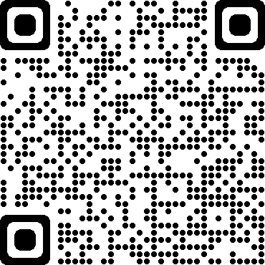
De eerste stap is digitaal werken via een link
https://www.clientam.com/Universal/servlet/formWelcome?partnerID=Mexemltd_mig&invitation_id=66609675&token=40655&invitedBy=YmJ1c3NjNTcy
ons de pdf vragen om in te vullen

Slide 4
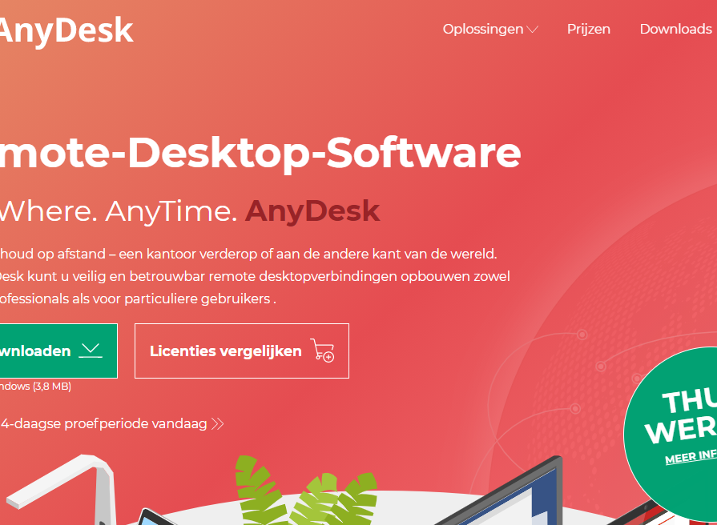
Hoe kan men je helpen??
Je kunt ons ook opbellen zodat we het samen doen
En je installeert any desk op je pc
Zodat we kunnen meekijken

Slide 5
Tweede mogelijkheid is op afspraak op kantoor
Je maakt een afspraak met kantoor in knokke en wij zullen je zo snel mogelijk ontvangen
050731 789
Later 050344777
Je kan altijd ook een afspraak maken met mexem brussel tel via website met James
+32-35470144

Slide 6
De pdf om digitaal te kunnen bewerken van je dossier
+32-35470144

